Slide 1
亿格JAVA开发框架 讲解
上海亿格企业管理咨询股份有限公司
2016-02-29

Slide 2
EGRID框架-定义
基于spring等开源技术,作为JAVA项目的基础框架,提供稳定的框架整合以及依赖关系.
以扩展和增强的方式整合,无过度封装,可自由的使用以及扩展.
基于主流开源框架搭建,扩展性高,稳定性强

Slide 3
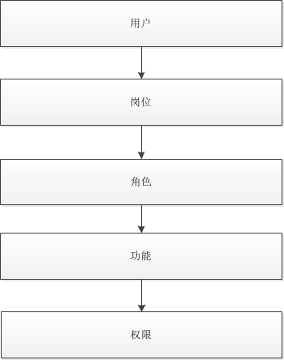
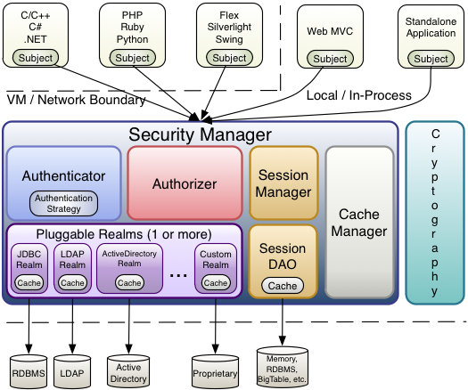
EGRID框架-特点
细颗粒的权限管控(SHIRO)

Slide 4
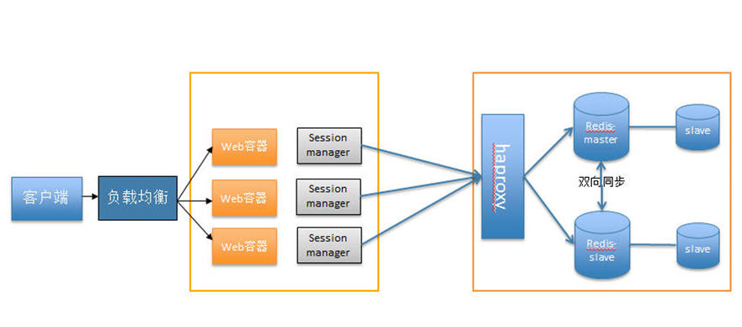
EGRID框架-特点
分布式session,使用redis存储和缓存session

Slide 5
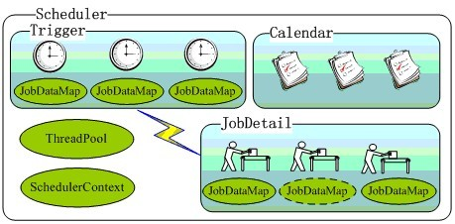
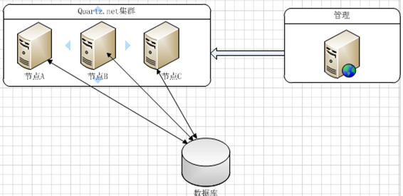
EGRID框架-特点
quartz在线管理模块

Slide 6
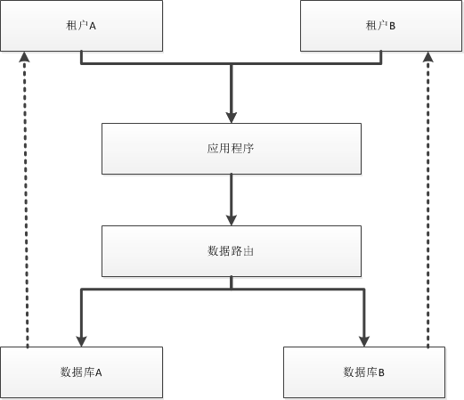
EGRID框架-特点
多租户数据源动态切换

Slide 7
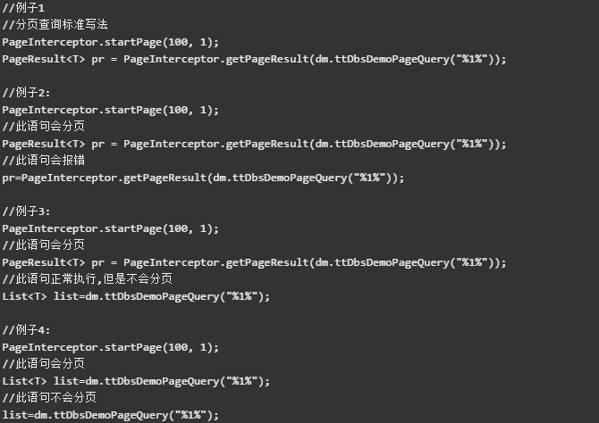
EGRID框架-特点
基于插件的分页查询

Slide 8
EGRID框架-特点
可自动生成部分的代码
配置文件少
依赖定期更新
项目包结构强制规范
发送email,后端校验,国际化支持
activiti工作流示例
框架支持的,FTP操作,HTTP操作,ZIP压缩解压缩操作,Des加密解密操作,等等....

Slide 9
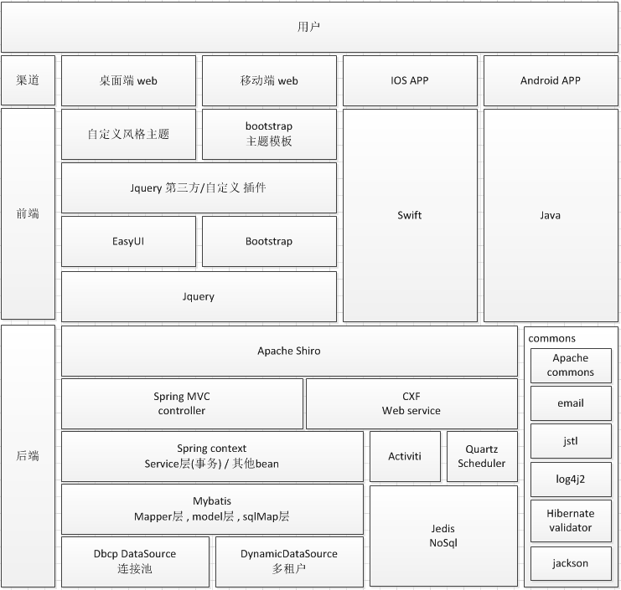
EGRID框架-技术栈

Slide 10
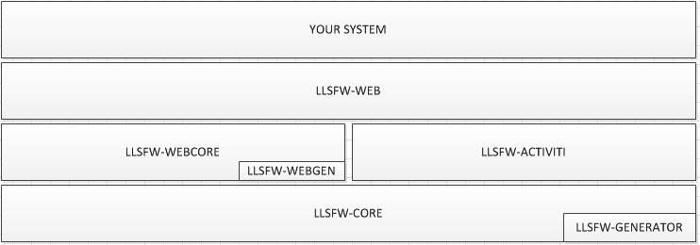
EGRID框架-组件依赖
llsfw-documentation : 存放项目相关的文档,PDM,以及代码生成工具
llsfw-core : 框架核心工程,包含所有依赖,以及功能实现
llsfw-generator : llsfw-core的附属工程,存放所有自动生成的文件
llsfw-demo : 完整的框架使用样例
llsfw-web : 框架基础功能前端代码
llsfw-webcore : 框架基础功能后端代码
llsfw-webgen : 框架基础功能自动生成代码
llsfw-activiti : 工作流集成模块
llsfw-webdemo : 框架基础功能DEMO样例工程

Slide 11
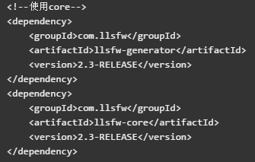
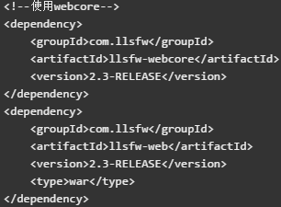
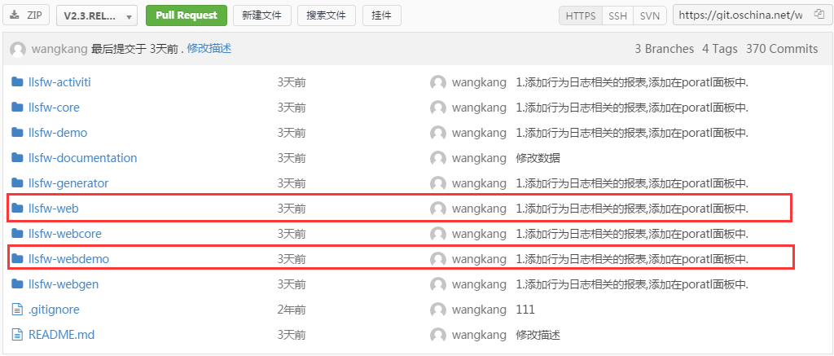
EGRID框架-获取
可在Maven中央库或者OSC的MAVEN仓库中搜索最新版本的llsfw来添加依赖.
可在http://git.oschina.net/wangkang/llsfw上下载源码,tag为稳定版本,v2为开发版本

Slide 12
EGRID框架-快速搭建
五步即可完成项目搭建
签出llsfw-web项目
签出llsfw-webdemo项目,并重命名为你想要的项目名称
执行llsfw-documentation/llsfw_db_model/LLSFW-CORE-DB.pdm中的脚本
执行llsfw-documentation/data/中的数据初始化脚本
部署TOMCAT,启动

Slide 13
EGRID框架-配置文件
resources.properties : 主配置文件
i18n : 存放国际化消息文件
sqlmap : 存放Mybatis的SqlMap文件
logback.xml : 标准的logback配置文件,详情可在官网查询
spring-interceptors.xml : url拦截器,spring标准配置
spring-scheduler.xml
spring-security.xml
spring-systemParam.xml
web.xml

Slide 14
EGRID框架-开发范例
参考 “环境变量设定” 功能

Slide 15
EGRID框架-规范
使用者项目中必要的包结构
控制层的扫描规则(src/main/java) :
com.*.*.controller.*
业务逻辑层的扫描规则 (src/main/java):
com.*.*.service.*
Mapper层的扫描规则 (src/main/java):
com.*.*.mapper.standard.* , com.*.*.mapper.expand.*
model层的扫描规则 (src/main/java):
com.*.*.model.standard.* , com.*.*.model.expand.*
SqlMap层的扫描规则 (src/main/java/resources):
sqlmap/*/*/standard/*/*.xml , sqlmap/*/*/expand/*/*.xml

Slide 16
EGRID框架-规范
使用者项目中必要包结构的说明,以及必要的要求
在所有层(contoller,service,mapper,model,sqlmap)中,类或者文件都必须用包隔开,包的含义可认为是"模块名“
控制层(controller)添加@RequiresPermissions,则有权限管控,反之则无权限管控
业务逻辑层(service)继承com.llsfw.core.service.BaseService,默认事务传播机制为Propagation.REQUIRED
业务逻辑层(service)不继承com.llsfw.core.service.BaseService,默认没有事务管控
业务逻辑层(service)如需要使用其他的事务传播机制,则在方法上注明@Transactional
在mapper,model,sqlmap层下的自动生成的文件需放在standard包中,而自定义的文件需放在expand包中
DBContextHolder数据库切换,必须在"非业务逻辑层"调用,并且尽可能的减少数据库切换的次数,过多的切换,同样会造成性能降低
使用者需自己实现验证的Realm和登陆contoller(可参考llsfw-demo项目)

Slide 17
EGRID框架-规范
建议使用者项目遵循规范要求
所有项目,web类型的项目中只能存放前端的内容
所有项目,自动生成的代码,应放在独立的工程中,并且禁止人为修改
所有项目,接口,以及VO的定义,以及需公开的类,应放在独立的工程中
所有mvc端异常必须抛出到最外一层,如无特殊原因,不得catch异常
不允许在SqlMap之外的其他任何地方出现SQL语句
尽量保证所有的业务逻辑在业务逻辑层(service)完成
在整个项目的java package中不允许存放.java之外的文件
如项目需要国际化,则项目中所有的文字描述,都需配置在国际化文件中,不能在页面中写死
整体项目中,不允许出现警告
使用代码检查工具,建议SonarLint

Slide 18
EGRID框架-规范
使用者项目对框架进行扩展的说明
动态库的连接池默认为DBCP,如果需要更换,则继承DynamicDataSource类,并且重写getDataSource方法,最后调整resources.properties文件的dynamicDataSource.class属性即可
异常信息格式,如要变更,需实现IExceptionOp接口,最后调整resources.properties文件的mvc.exceptionOp属性即可
MyBatis物理分页拦截器默认实现为PageInterceptor,方言目前只有Oracle和MySql,如需要扩展,可继承PageInterceptor类,并且重写generatePageSql方法,最后调整resources.properties文件的pageResult.plugin等属性即可

Slide 19
EGRID框架-推荐书籍
《大型网站技术架构》
《Activiti实战》

Slide 20

Q&A

